Slide 1
初探 Java
TYIC桃高資訊社

Slide 2

第一個 Java 程式
寫好了第一個 Java 程式
但是自己在寫什麼
自己也不知道
01 // class 名稱必須跟檔案名稱一樣 02 public class Main { 03 04 // Java 程式需要一個主方法(main 方法)，程式從這裡開始執行 05 public static void main(String[] args) { 06 07 // 在 Java 中，使用 System.out.println() 來輸出資料 08 System.out.println("Hello, World!"); 09 10 } 11 }
java

Slide 3
第一個 Java 程式
第 1、4、7 行：
"//" 表示是單行註解(Comment)
程式執行會忽略 "//" 和該行後面的所有文字
01 // class 名稱必須跟檔案名稱一樣 02 public class Main { 03 04 // Java 程式需要一個主方法(main 方法)，程式從這裡開始執行 05 public static void main(String[] args) { 06 07 // 在 Java 中，使用 System.out.println() 來輸出資料 08 System.out.println("Hello, World!"); 09 10 } 11 }
java

Slide 4
第一個 Java 程式
第 2 行：public、class 都是保留字(Reserved word)
有著特定功能，之後的課程會說到
"Main" 是類別(class)名稱
01 // class 名稱必須跟檔案名稱一樣 02 public class Main { 03 04 // Java 程式需要一個主方法(main 方法)，程式從這裡開始執行 05 public static void main(String[] args) { 06 07 // 在 Java 中，使用 System.out.println() 來輸出資料 08 System.out.println("Hello, World!"); 09 10 } 11 }
java

Slide 5
第一個 Java 程式
第 5 行：public、static、void 也都是保留字
"main" 是方法名稱，"args" 是一個參數(parameter)
"String[]" 是 args 參數的型別(type)，之後的課程會說到
01 // class 名稱必須跟檔案名稱一樣 02 public class Main { 03 04 // Java 程式需要一個主方法(main 方法)，程式從這裡開始執行 05 public static void main(String[] args) { 06 07 // 在 Java 中，使用 System.out.println() 來輸出資料 08 System.out.println("Hello, World!"); 09 10 } 11 }
java

Slide 6
第一個 Java 程式
第 8 行："System.out.println()" 是一個方法(method)
用來輸出小括號裡面放的是要輸出的東西(引數argument)，這裡
放的是 「"Hello, World!"」，所以會輸出 "Hello, World!"
01 // class 名稱必須跟檔案名稱一樣 02 public class Main { 03 04 // Java 程式需要一個主方法(main 方法)，程式從這裡開始執行 05 public static void main(String[] args) { 06 07 // 在 Java 中，使用 System.out.println() 來輸出資料 08 System.out.println("Hello, World!"); 09 10 } 11 }
java

Slide 7
第一個 Java 程式
在 Java 程式碼中
每一個陳述式(statement)後方都要一個分號，且一定要單獨一行
在此程式中，第 8 行就是一個陳述式
01 // class 名稱必須跟檔案名稱一樣 02 public class Main { 03 04 // Java 程式需要一個主方法(main 方法)，程式從這裡開始執行 05 public static void main(String[] args) { 06 07 // 在 Java 中，使用 System.out.println() 來輸出資料 08 System.out.println("Hello, World!"); 09 10 } 11 }
java

Slide 8
註釋
我們在第一個程式中說過，"//" 表示是單行註解
程式會忽略 "//" 和該行後面的所有文字
還有另一種註解是多行註解
程式會忽略夾在 "/*" 和下一個 "*/" 中間的所有文字
System.out.println("會輸出(沒有被單行註解)"); // System.out.println("不會輸出(被單行註解)"); System.out.println("會輸出(多行註解前)"); /* System.out.println("不會輸出(被多行註解)"); System.out.println("不會輸出(被多行註解)"); System.out.println("不會輸出(被多行註解)"); */ System.out.println("會輸出(多行註解後)");
會輸出(沒有被單行註解)
會輸出(多行註解前)
會輸出(多行註解後)
output
java

Slide 9
基本輸出
我們在第一個程式中說過
"System.out.println()" 是一個用來輸出東西的方法且會換行
如果不想換行可以使用 "System.out.print()" 方法
能輸出的也不只文字，如：'a'、2147483647、3.14159、true
01 public class Main { 02 public static void main(String[] args) { 03 System.out.println("a"); 04 System.out.println('a'); 05 System.out.println("2147483647"); 06 System.out.println(2147483647); 07 System.out.println("3.14159"); 08 System.out.println(3.14159); 09 System.out.println("true"); 10 System.out.println(true); 11 } 12 }
a
a
2147483647
2147483647
3.14159
3.14159
true
true
output
觀察每兩行有什麼差別？
java

Slide 10
基本輸出
01 public class Main { 02 public static void main(String[] args) { 03 System.out.println("a"); 04 System.out.println('a'); 05 System.out.println("2147483647"); 06 System.out.println(2147483647); 07 System.out.println("3.14159"); 08 System.out.println(3.14159); 09 System.out.println("true"); 10 System.out.println(true); 11 } 12 }
a
a
2147483647
2147483647
3.14159
3.14159
true
true
output
java
顯而易見的，程式碼奇數行有一對雙引號，而偶數行沒有
這是因為奇數行和偶數行括號裡的東西的資料型態不一樣的關係
使用一對雙引號 "" 夾起來的才是字串(String)，其餘則不是
這與資料型別(Data type)有關

Slide 11
基本資料型別(primitive data types)
Java 中總共有 8 種基本資料型態：
byte
short
int
long
float
double
char
boolean
直接表示，
值的範圍為
-128
到
127
的整數
直接表示，
值的範圍為
-32768
到
32767
的整數
直接表示，
值的範圍為
-2³¹
到
2³¹-1
的整數
整數後方
加L表示，
值的範圍為-2⁶³
到2⁶³-1
的整數
小數後方
加f表示，
值的範圍約為
3.4E-38
到
3.4E+38
直接表示，
值的範圍
約為
1.7E-308
到
1.7E+308
用一對
單引號 ''
表示，
單引號裡面
只能放
一個字
直接表示，
值只有true
和false，
分別代表
「真」與
「假」
-1
24
-2222
1024
-2147
83648
999999L
-77777L
6.0734f
-2.887f
-2284.1
3.55555
'a'
'c'
true
false
像這樣直接寫下來的叫做字面常數(literal constant)，是值(value)的一種

Slide 12
數字
8種基本資料型態中，整數表示的有 byte、short、int、long
這四種不只可以直接以十進位表示，也可以加些東西用其他進位表示
二進位(Binary)：在二進位數字前加上"0b"，如"0b101"
八進位(Octal)：在八進位數字前加上"0"，如"0777"
十六進位(Hexadecimal)：在十六進位數字前加上"0x"，如"0xF4"
8種基本資料型態中，數字表示的除上面四種整數還有float和double
這六種不只可以直接表示，還可以在數字之間(含十六進位下A-F)
加上下劃線("_"，underscore)讓數字更容易閱讀
如："0b1_0_1"、"0_777"、"1912_01_01"、"0xF_4"

Slide 13
Char
Char 在電腦內部實際上是儲存一個 0 ~ 65535 的整數
所以 Char 也是數字的一種
這 0 ~ 65535 的整數當中有許多數字各自對應了一個字元
而這個對應是根據UTF-8的基本多文種平面(Basic Multilingual Plane，簡稱BMP、0號平面、Plane 0)來決定
當中除了完全兼容 ASCII(American Standard Code for Information Interchange，美國標準資訊交換碼)
還有新增中日韓統一表意文字，也就是常見的漢字
以及拉丁字母、特殊字元、中日韓符號和標點、康熙部首等

Slide 14
ASCII
ASCII 是相當重要的編碼
其中包含了英文字母、數字符號、特殊符號、控制字元
當中較為重要的是：
32：空格(space)
48：0
65：A
97：a
數字 0-9、英文 a-z、A-Z 皆可直接按照順序推下去

Slide 15
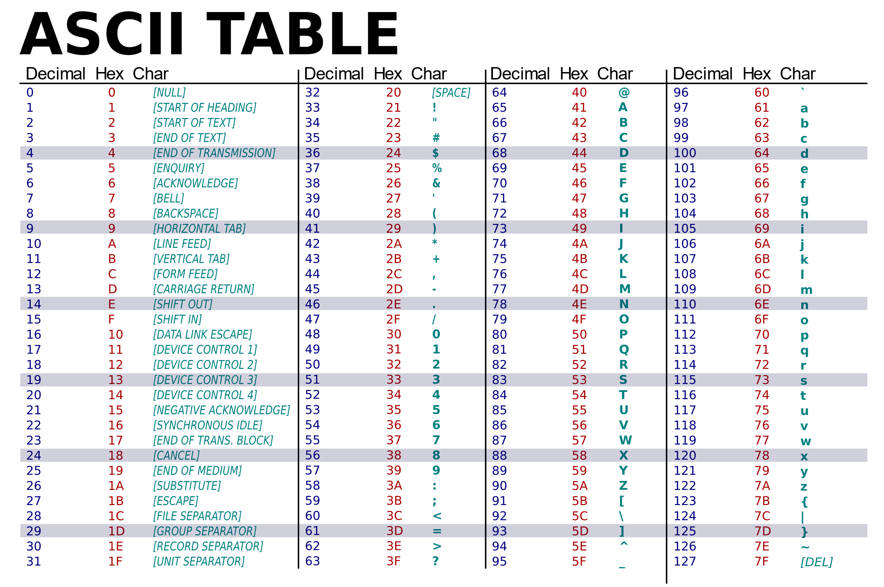
ASCII

Slide 16
變數(Variable)
在 Java 中可以宣告(declare)變數，宣告的方式有兩種：
資料型別 變數名稱; // 第一種，未初始化 資料型別 變數名稱 = 值; // 第二種，已初始化
java
第一種只是宣告變數，沒有初始化(Initialization)，使用前一定要初始化
第二種是宣告變數，並初始化變數，且值的資料型別必須和變數相同
兩種都是陳述式，所以皆須單獨一行，且結尾須有個分號
已經宣告過的變數不可以再宣告。舉例：
byte a; short b = 0; int c = 2147_4836_47; long d = 2999999999L;
float e = 1.414f; double f = 6.8; char g = 'z'; boolean h = true;
java
java

Slide 17
變數
在 Java 中，賦值(指定，assign)給變數的方式如下：
變數名稱 = 值;
java
若變數還沒有初始化，則這個陳述式就是初始化變數
若變數已初始化，則這個陳述式就是重新賦值給變數，
且值的資料型別必須和變數相同
賦值可以是陳述式也可以是表達式。舉例：
a = 2; b = 4; c = -2147_4836_48; d = 9999999999999L;
e = 0.99999f; f = 0.999999999999; g = ' '; // 空白也是一個字元 h = false;
java
java

Slide 18
變數
變數代表一個值
所以任何可以填值的地方都可以填變數
舉例：
public class Main { public static void main(String[] args) { System.out.println(2); int a = 2; System.out.println(a); a = 0; System.out.println(a); System.out.println(a = 3); // 賦值作為表達式 System.out.println(a); } }
2
2
0
3
3
output
java

Slide 19
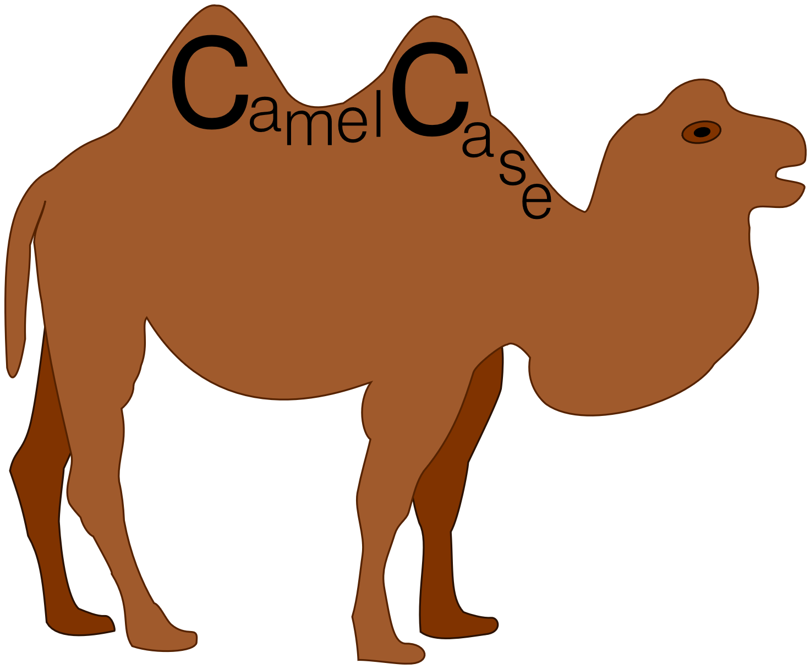

變數命名規則
在 Java 中，變數命名「一定要」遵守以下規則：
只能由 a-z、A-Z、0-9、$、_ 組成
開頭不能是數字
不能是保留字
在 Java 中，變數命名「盡可能」遵守以下規則：
名稱要有意義，避免 a、b、c 這種名稱，除非是臨時變數
使用小駝峰式命名法(lowerCamelCase)
如：apple、applePen、penPineappleApplePen
大駝峰式命名法
(Pascal命名法)：
每個單字首字母大寫
其餘小寫
且每個單字中間直接連接
小駝峰式命名法：
第二個單字起每個單字
首字母大寫其餘小寫
且每個單字中間直接連接

Slide 20
常數(Constant)
若在宣告變數時加上final，則在初始化後不可以被重新賦值：
final 資料型別 變數名稱; // 第一種，未初始化 final 資料型別 變數名稱 = 值; // 第二種，已初始化
java
其餘用法與變數完全一，舉例：
class Main { public static void main(String[] args) { final int a; a = 10; System.out.println(a); a = 100; // Compile error: variable a might already have been assigned System.out.println(a); } }
java

Slide 21
常數命名規則
在 Java 中，常數命名規則基本上與變數命名規則一樣
但建議使用
蛇行命名法(snake_case、lower_case_with_underscores)
的變種
SCREAMING_SNAKE_CASE(UPPER_CASE_WITH_UNDERSCORES)：
每個字母都大寫
且每個單字之間用下劃線連接
如：PEN、APPLE_PEN、PEN_PINEAPPLE_APPLE_PEN、PI

Slide 22
命名規則
如果沒有遵守命名規則...
final double abcde = 3.14_159; final int nINeTYniNe = 99; System.out.println(abcde); System.out.println(nINeTYniNe);
java
遵守命名規則後：
final double PI = 3.14_159; final int ninetyNine = 99; System.out.println(PI); System.out.println(ninetyNine);
java

Slide 23
運算(operation)
只有基本型別可以進行運算
每個運算都由運算元(operand)及運算子(operator)組成
且每個運算都會返回一個結果
以加法運算為例：
6 + 8
java
其中 6 和 8 為運算元，為參與運算的值
"+" 為運算子，表示運算的類型
運算元和運算子中間的空格可省略，但不省略較易閱讀
運算元的數量及型別，視運算的類型而定
返回結果的型別，視運算的類型和運算元的型別而定

Slide 24
數學運算
顯然的，數學運算只有數字才能用，但因 char 內部也是儲存數字
所以 char 也可以參與數學運算，且會自動轉為 int 進行運算
byte
short
int
long
float
double
char
boolean
直接表示，
值的範圍為
-128
到
127
的整數
直接表示，
值的範圍為
-32768
到
32767
的整數
直接表示，
值的範圍為
-2³¹
到
2³¹-1
的整數
整數後方
加L表示，
值的範圍為-2⁶³
到2⁶³-1
的整數
小數後方
加f表示，
值的範圍約為
3.4E-38
到
3.4E+38
直接表示，
值的範圍
約為
1.7E-308
到
1.7E+308
用一對
單引號 ''
表示，
單引號裡面
只能放
一個字
直接表示，
值只有true
和false，
分別代表
「真」與
「假」
-1
24
-2222
1024
-2147
83648
999999L
-77777L
6.0734f
-2.887f
-2284.1
3.55555
'a'
'c'
true
false

Slide 25
一元數學運算
運算名稱
正數運算
負數運算
格式
+運算元
-運算元
把數字加上正號
= Do Nothing
把數字變
為相反數
功能
結果型別
與運算元型別相同
+1
+(-2)
-1
-(-2)
範例

Slide 26
二元數學運算
運算名稱
加法運算
加法運算
乘法運算
格式
運算元1 + 運算元2
運算元1 - 運算元2
運算元1 * 運算元2
功能
運算元1 + 運算元2
運算元1 - 運算元2
運算元1 × 運算元2
數字型別順序：double>float>long>int>short>byte
結果型別為兩個運算元中數字型別順序大的
結果型別
1 + 2
5 + -9
1 - 2
-5 - 9
1 * 2
-5 * -9
範例

Slide 27
二元數學運算
運算名稱
除法運算
取餘運算
格式
運算元1 / 運算元2
運算元1 % 運算元2
功能
運算元1 ÷ 運算元2
運算元1 ≡ 結果 (mod 運算元2)
兩個運算元中
數字型別順序大的
結果型別
4 / 2
17 / -9
1 - 2
-5 - 9
範例

Slide 28
溢位(Overflow)
如果數字超過了可以儲存的範圍
那麼數值就會發生溢位

Slide 29
一元運算
一元運算是指只有一個運算元的運算
邏輯
否定(NOT)運算
位元(Bitwise)
否定運算
負數運算
正數運算
byte、short、int、
long、float、double
byte、short
、int、long
boolean
真(true)變假
假(false)變真
把數字變
為相反數
把數字加上正號
= Do Nothing
把二進制的0改成1、1改成0
= 取 1 補數
!運算元
-運算元
+運算元
~運算元
!false
!true
-1
-(-2)
+1
+(-2)
~2
~-3

Slide 30
二元運算
二元運算是指有兩個運算元的運算
邏輯
且(AND)運算
邏輯
或(OR)運算
邏輯
或(OR)運算
boolean
boolean
boolean
都為真即為真
否則為假
有一真即為真
否則為假
有一真即為真
否則為假
!運算元
!運算元
!運算元
!false
!true
!false
!true
!false
!true

